Slide 1

8 класс

Slide 2

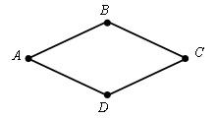
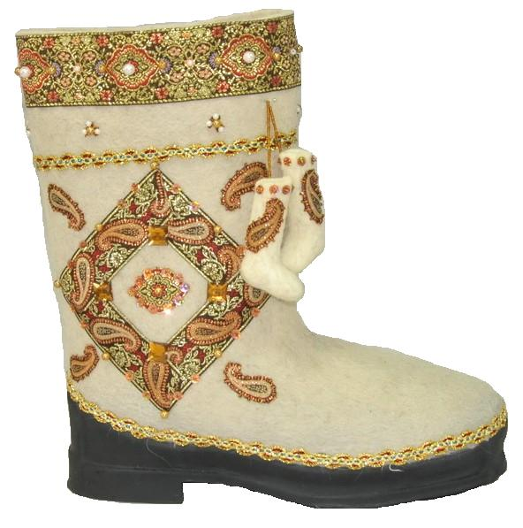
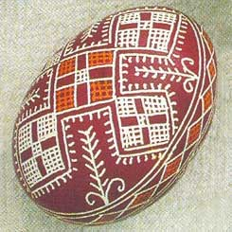
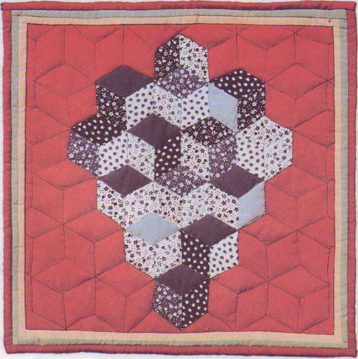

Slide 3


Slide 4

Противолежащие стороны ромба параллельны.
Диагонали ромба точкой пересечения делятся пополам.
Противолежащие углы ромба равны.

Slide 5
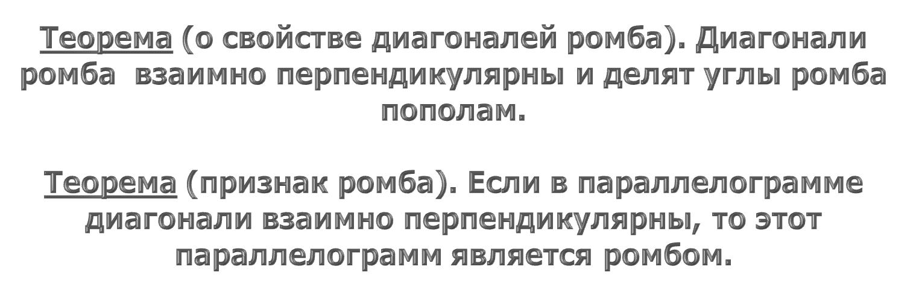

Slide 6

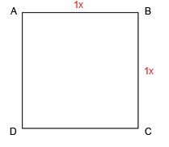
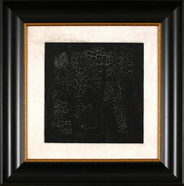
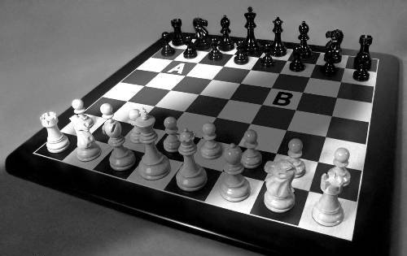

Slide 7


Slide 8

Противолежащие стороны квадрата параллельны.
Диагонали квадрата точкой пересечения делятся пополам.
Диагонали квадрата равны.
Диагонали квадрата взаимно перпендикулярны и делят углы квадрата пополам.

Slide 9


Slide 10
